Slide 1
网络收益管理策略
Dr. Baichun Xiao 萧柏春 博士

Slide 2
本章提要
网络资源管理问题；
贪婪启发式算法；
线性规划方法；
虚拟嵌套方法；
竞标价格。

Slide 3
第一节 网络资源管理问题

Slide 4
多资源产品
多资源产品的例子
行业 | 资源单位 | 多资源产品
航空客运 | 一个航段座位 | 多航短行程
酒店 | 一夜客房 | 多夜住宿
汽车租赁 | 一天租赁 | 多天租赁
铁路客运 | 一段旅程 | 多段行程
集装箱运输 | 一段航程 | 多段航程
注：网络管理在最优产能分配和超售基础上提高 0.5% 到 1% 的额外收入。

Slide 5
中心辐射型网络
中心辐射型网络：
东部20 个城市经过枢纽 A 和 B 连接西部20个城市，构成 400 个不同产品;
是否接受A₁至B₁预订不仅受A₂至B₂航班价格影响，更与A₁至B₁航班上各航段资源有关。
A₂
B₂
A₁
B
A
B₁

Slide 8
线型网络
资源：
星期一
星期二
星期三
星期四
星期五
周一入住三晚
周二入住两晚
周三入住三晚
线型网络：5个资源，15个产品

Slide 11
线型网络
南京
常州
无锡
苏州
上海
线型网络：高铁 G7005
资源： 相邻城市有向旅程的任一段, 如常州 – 无锡， 苏州 – 上海， 共4个资源；
产品： 任意两个城市间的有向旅程，如南京 – 无锡， 常州 – 上海， 共10个产品；

Slide 12
网络产品与管理
ODF (Origin-Destination Fare): 表示网络产品，用于航空运输的出发地-目的地价格等级术语，广泛使用在其它行业；
网络管理目标：管理和更新所有 ODF 的可用性，最大化期望收益；
网络管理的复杂性：酒店接受 365 天中任何一天的到达，住店时间 1 至 15 天不等，则有15 x 365 = 5,475 个不同产品；如果有 4 类 不同客房，则不同产品数增加到 21,900.

Slide 13
第二节 贪婪启发式算法

Slide 14
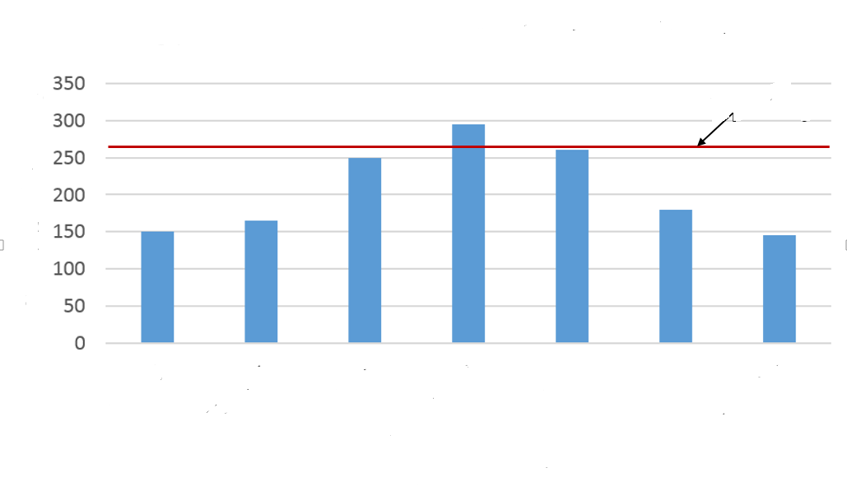
网络管理的贪婪启发式算法
Capacity
产能约束
无约束入住率
周日 周一 周二 周三 周四 周五 周六
一家商务酒店每周各天需求分布

Slide 17
网络管理的贪婪启发式算法
问题：
星期3需求超过酒店能力，房间紧缺；
需同时考虑房间价格和驻留天数，决定接受或拒绝哪些预订，最大化收益；
挂牌价每晚$200, 折扣价每晚$150；
酒店经理希望限制包括星期3在内的折扣预订数量；
顾客预订周2到达住三晚的折扣价，酒店要预留周3挂牌价房间拒绝预订。

Slide 18
贪婪启发式算法
只考虑单个资源的缺陷：
把紧缺资源留给最有价值的住客（周3 $200 顾客）；
接受周3到达住店一夜的顾客 ($200)，拒绝周2到达住店三夜的顾客 (3 x $150);
潜在损失为 $250 ($150 x 3 - $200).

Slide 19
网络管理的贪婪启发式算法
另一种方法：
将所有用到约束资源的 ODF 根据总价格排列，用 EMSR 或其它启发式算法解多价格等级问题；如 周3一晚折扣价 –— 周3一晚挂牌价 –— 周2/3 或周3/4两晚折扣价 —周2/3 或周3/4两晚挂牌价等；
只要周3无约束需求超过酒店客房供应能力，此种算法可以最大化期望营业利润。

Slide 20
网络管理的贪婪启发式算法
贪婪启发式算法：
将航段上所有的 ODF 按价格排序，并基于总价格设置可用性；
如果只有一个资源约束条件或瓶颈，贪婪启发式算法是最优的；
在有多个约束资源时，例如无约束需求超过周3和周4的客房数目，贪婪启发式算法不是最优的。

Slide 21
贪婪启发式算法失效情形
航班 1
航班2
旧金山
丹佛
圣路易斯
旧金山 – 丹佛: $200; 丹佛 – 圣路易斯: $160; 旧金山 – 圣路易斯: $300;
假设每个航班只剩下一个座位；
一乘客预订从旧金山至圣路易斯航班，航空公司应接受还是拒绝？

Slide 22
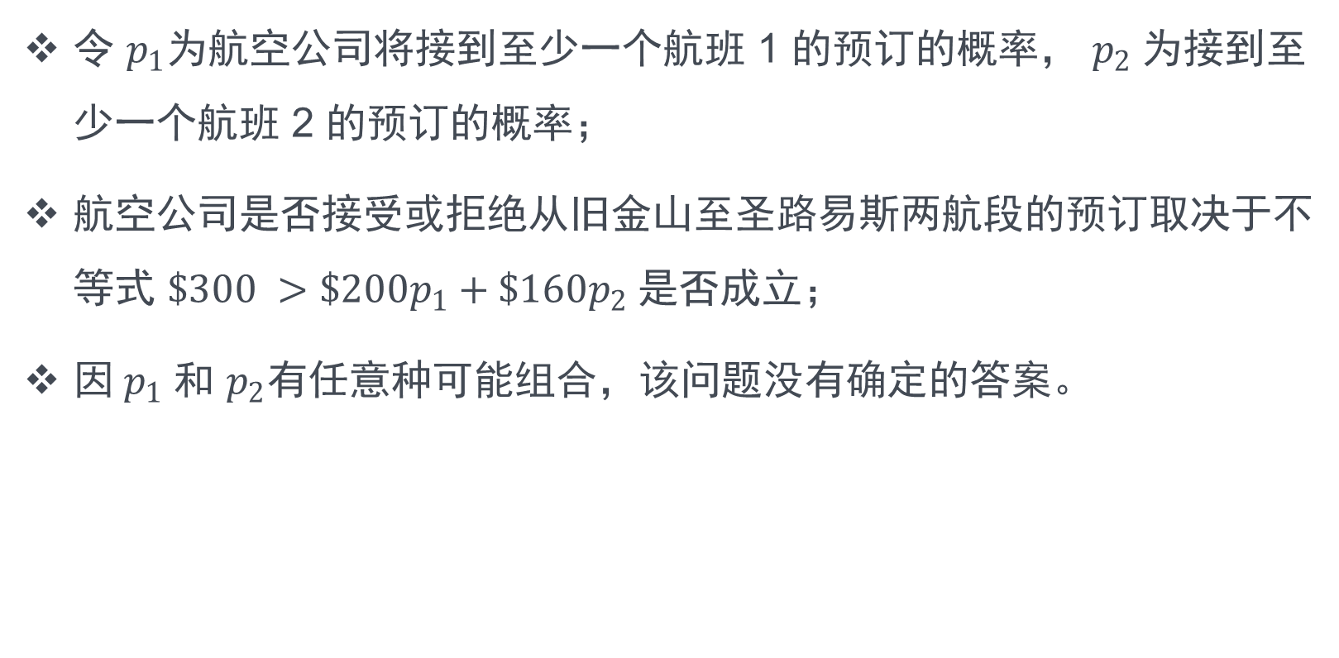
网络管理的贪婪启发式算法
令 $p_{1}$为航空公司将接到至少一个航班 1 的预订的概率， $p_{2}$为接到至少一个航班 2 的预订的概率；
航空公司是否接受或拒绝从旧金山至圣路易斯两航段的预订取决于不等式 $\$300 >\$200p_{1}+\$160p_{2}$是否成立；
因$p_{1}$和 $p_{2}$有任意种可能组合，该问题没有确定的答案。

Slide 23
第三节 线性规划网络管理模型

Slide 24
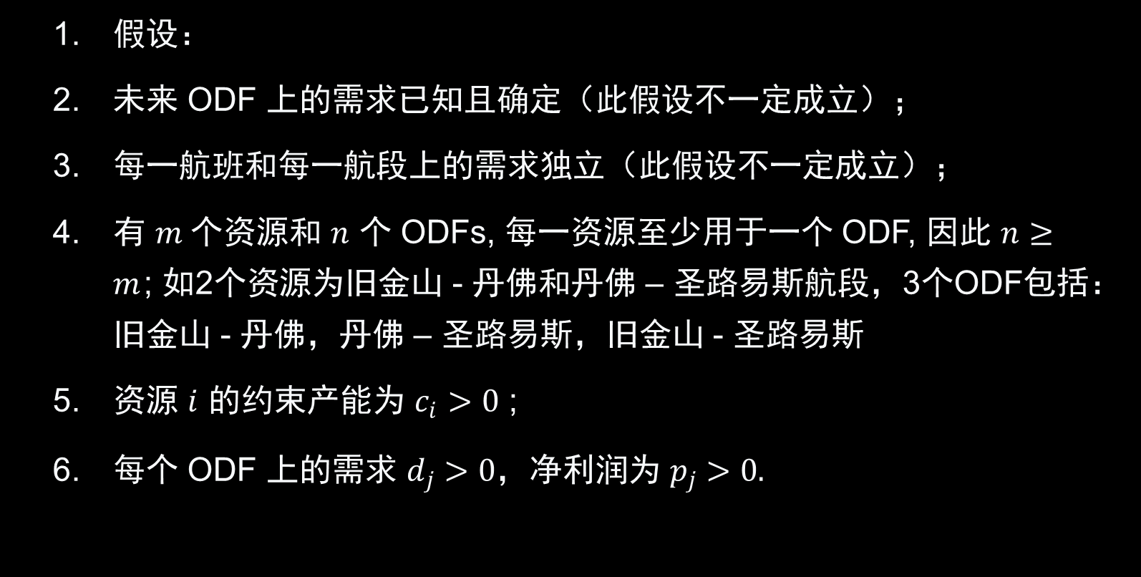
线性规划方法
假设：
未来 ODF 上的需求已知且确定（此假设不一定成立）；
每一航班和每一航段上的需求独立（此假设不一定成立）；
有 $m$个资源和 $n$ 个 ODFs, 每一资源至少用于一个 ODF, 因此 $n≥m$; 如2个资源为旧金山 - 丹佛和丹佛 – 圣路易斯航段，3个ODF包括：旧金山 - 丹佛，丹佛 – 圣路易斯，旧金山 - 圣路易斯
资源 $i$ 的约束产能为 $c_{i}>0$ ;
每个 ODF 上的需求 $d_{j}>0，$净利润为 $p_{j}>0.$

Slide 25
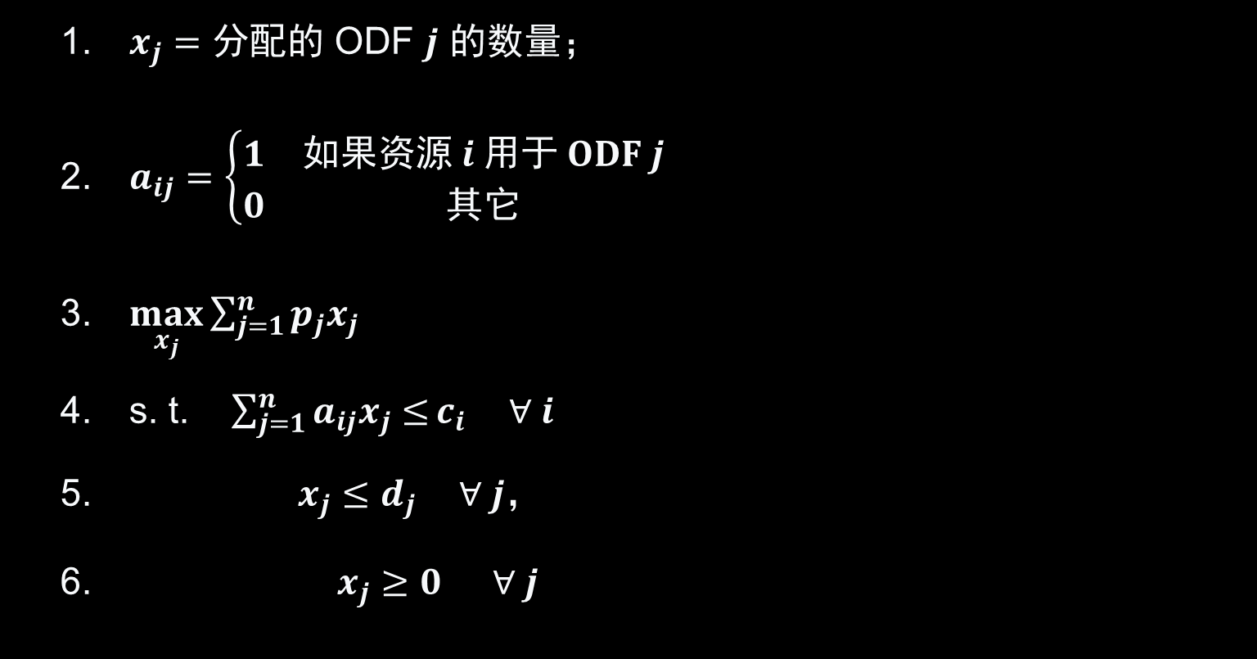
线性规划方法
$x_{j}=$ 分配的 ODF $j$ 的数量；
$a_{ij}=\left\{\begin{matrix}1 & 如果资源 i 用于 ODF j \\ 0 & 其它\end{matrix} \right.$
$\max_{x_{j}}{\sum_{j=1}^{n}{p_{j}x_{j}}}$
s. t. $\sum_{j=1}^{n}{a_{ij}x_{j}≤}c_{i} ∀ i$
$x_{j}≤d_{j} ∀ j，$
$x_{j}≥0 ∀ j$

Slide 26
线性规划方法
到达日期
周日
周一
周二
周三
周四
资源 | 1 | 2 | 3 | 1 | 2 | 3 | 1 | 2 | 3 | 1 | 2 | 3 | 1 | 2 | 3
周日 | 1 | 1 | 1 | 0 | 0 | 0 | 0 | 0 | 0 | 0 | 0 | 0 | 0 | 0 | 0
周一 | 0 | 1 | 1 | 1 | 1 | 1 | 0 | 0 | 0 | 0 | 0 | 0 | 0 | 0 | 0
周二 | 0 | 0 | 1 | 0 | 1 | 1 | 1 | 1 | 1 | 0 | 0 | 0 | 0 | 0 | 0
周三 | 0 | 0 | 0 | 0 | 0 | 1 | 0 | 1 | 1 | 1 | 1 | 1 | 0 | 0 | 0
周四 | 0 | 0 | 0 | 0 | 0 | 0 | 0 | 0 | 1 | 0 | 1 | 1 | 1 | 1 | 1
周五 | 0 | 0 | 0 | 0 | 0 | 0 | 0 | 0 | 0 | 0 | 0 | 1 | 0 | 1 | 1
周六 | 0 | 0 | 0 | 0 | 0 | 0 | 0 | 0 | 0 | 0 | 0 | 0 | 0 | 0 | 1
假设旅客入住天数为1至3天。7个资源，21个ODF.

Slide 27
案例：酒店客房的最优分配
酒店利用网络系统为顾客开设预订服务，以一周（周一到周日）为一个管理时段单位。酒店包括商务套房和标准间，因需优先满足商务套房的需求，每天标准间的供应量不同（如下表所示）。酒店目标：制定客房分配方案使收益最大化。
 | 星期一 | 星期二 | 星期三 | 星期四 | 星期五 | 星期六 | 星期日
约束产能 | 110 | 140 | 160 | 189 | 149 | 150 | 150

Slide 28
案例：酒店客房的最优分配
 | 星期一 | 星期二 | 星期三 | 星期四 | 星期五 | 星期六 | 星期日
星期一 | 888 (1天) | 1690 (2天) | 2530（3天） | 3198（4天） | 3998（5天） | 4798（6天） | 5023（7天）
星期二 |  | 888 (1天) | 1690 (2天) | 2530（3天） | 3198（4天） | 3998（5天） | 4562（6天）
星期三 |  |  | 888 (1天) | 1690 (2天) | 2530（3天） | 3374（4天） | 4012（5天）
星期四 |  |  |  | 888 (1天) | 1776 (2天) | 2664（3天） | 3219（4天）
星期五 |  |  |  |  | 999 (1天) | 1998 (2天) | 2679（3天）
星期六 |  |  |  |  |  | 999 (1天) | 1998 (2天)
星期日 |  |  |  |  |  |  | 999 (1天)

Slide 29
案例：酒店客房的最优分配
线性规划：
 | 星期一 | 星期二 | 星期三 | 星期四 | 星期五 | 星期六 | 星期日
星期一 | x₁ | x₂ | x₄ | x₇ | x₁₁ | x₁₆ | x₂₂
星期二 |  | x₃ | x₅ | x₈ | x₁₂ | x₁₇ | x₂₃
星期三 |  |  | x₆ | x₉ | x₁₃ | x₁₈ | x₂₄
星期四 |  |  |  | x₁₀ | x₁₄ | x₁₉ | x₂₅
星期五 |  |  |  |  | x₁₅ | x₂₀ | x₂₆
星期六 |  |  |  |  |  | x₂₁ | x₂₇
星期日 |  |  |  |  |  |  | x₂₈

Slide 30
案例：酒店客房的最优分配
目标函数：

Slide 31
案例：酒店客房的最优分配
约束条件：
周1
周2
周3
周4
周5
周6
周日
注：只有产能约束，没有需求约束

Slide 32
案例：酒店客房的最优分配
 | 星期一 | 星期二 | 星期三 | 星期四 | 星期五 | 星期六 | 星期日 | 总计
星期一 | 110 | 0 | 0 | 0 | 0 | 0 | 0 | 110
星期二 |  | 140 | 0 | 0 | 0 | 0 | 0 | 140
星期三 |  |  | 160 | 0 | 0 | 0 | 0 | 160
星期四 |  |  |  | 40 | 149 | 0 | 0 | 189
星期五 |  |  |  |  | 0 | 0 | 0 | 149
星期六 |  |  |  |  |  | 0 | 150 | 150
星期日 |  |  |  |  |  |  | 0 | 150

Slide 33
线性规划方法
例1
航段号 | ODF | 价格 | 需求
1 | 旧金山 — 丹佛全价票座位 | $150 | 30
2 | 旧金山 — 丹佛折扣票座位 | $100 | 60
3 | 丹佛 — 圣路易斯全价票座位 | $120 | 20
4 | 丹佛 — 圣路易斯折扣票座位 | $80 | 80
5 | 旧金山 — 圣路易斯全价票座位 | $250 | 30
6 | 旧金山 — 圣路易斯折扣票座位 | $170 | 40

Slide 34
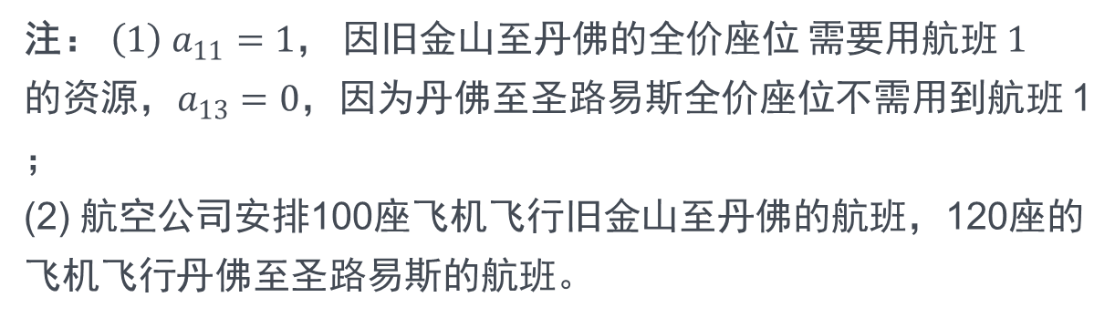
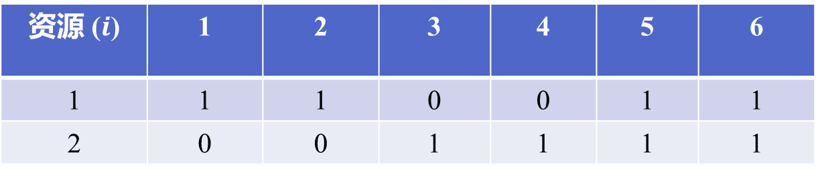

线性规划方法
例 1
 | 1 | 2 | 3 | 4 | 5 | 6
1 | 1 | 1 | 0 | 0 | 1 | 1
2 | 0 | 0 | 1 | 1 | 1 | 1
注： ${\left(1\right) a}_{11}=1， 因旧金山至丹佛的全价座位 需要用航班 1 的资源，a_{13}=0$，因为丹佛至圣路易斯全价座位不需用到航班 1；
(2) 航空公司安排100座飞机飞行旧金山至丹佛的航班，120座的飞机飞行丹佛至圣路易斯的航班。

Slide 35
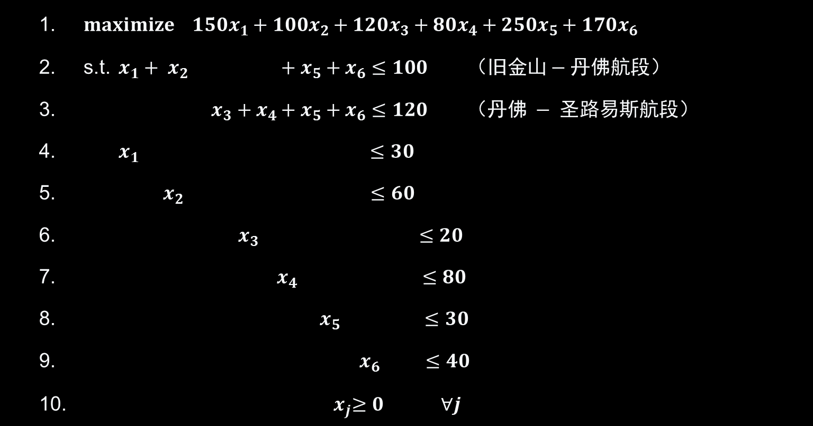
线性规划方法
$maximize{ 150x}_{1}+100x_{2}+120x_{3}+80x_{4}+250x_{5}+170x_{6}$
s.t. $x_{1}+ x_{2} +x_{5}+x_{6}≤100 （旧金山−丹佛航段）$
${ x}_{3} + x_{4}+x_{5}+x_{6}≤120 （丹佛 − 圣路易斯航段）$
$x_{1} ≤30$
$x_{2} ≤60$
$x_{3} ≤20$
$x_{4} ≤80$
${ x}_{5} ≤30$
$x_{6} ≤40$
${ x}_{j}≥0 ∀j$

Slide 36
线性规划方法
航班 | ODF | 价格 | 座位分配 | 需求 | 收入 | 注
1 | 旧金山至丹佛全价票 | $150 | 30 | 30 | $4,500 | 接受所有预订
2 | 旧金山至丹佛折扣票 | $100 | 40 | 60 | $4,000 | 接收部分预订
3 | 丹佛至圣路易斯全价票 | $120 | 20 | 20 | $2,400 | 接受所有预订
4 | 丹佛至圣路易斯折扣票 | $80 | 70 | 80 | $5,600 | 接收部分预订
5 | 旧金山至圣路易斯全价票 | $250 | 30 | 30 | $7,500 | 接受所有预订
6 | 旧金山至圣路易斯折扣票 | $170 | 0 | 40 | 0 | 拒绝预订
 |  |  |  |  | $24,000

Slide 37
最优解的结构
ODF 可分为三类:
不接受任何预订 （如旧金山至圣路易斯折扣票）；
接受部分但不是全部预订（如丹佛至圣路易斯折扣票和旧金山至丹佛折扣票）；
接受所有预订 （如所有 ODF 上的全价票）。

Slide 38
最优解的结构
确定性网络管理问题的最优解：
每一产品（ODF）中至多有一个价格等级只接受部分而不是全部需求；如旧金山-丹佛航班，折扣票需求只接受一部分；丹佛 – 圣路易斯航班，折扣票需求只接受一部分；
所有其它价格等级或者是全部接受（所有航班的全价票等级），或者是全部拒绝（旧金山 – 圣路易斯折扣票等级）。

Slide 39
最优解的结构
例 2: 假定例1中每个 ODF 有 5 个价格等级，其它条件不变；
各种产品总需求不变（旧金山 – 丹佛总需求 90，丹佛 – 圣路易斯总需求 100，旧金山 – 圣路易斯总需求 70）；
15 个 ODF.

Slide 40
最优解的结构
ODF | 产品 | 等级 | 价格 | 需求 | 座位分配 | 收入
1 | 旧金山 - 丹佛 | A | $180 | 10 | 10 | $1,800
2 |  | B | $160 | 20 | 20 | $3,200
3 |  | C | $140 | 15 | 15 | $2,100
4 |  | D | $130 | 18 | 18 | $2,340
5 |  | E | $100 | 27 | 0 | $0
6 | 丹佛 – 圣路易斯 | A | $130 | 15 | 15 | $1,950
7 |  | B | $110 | 20 | 20 | $2,200
8 |  | C | $90 | 15 | 15 | $1,350
9 |  | D | $80 | 20 | 20 | $1,600
10 |  | E | $75 | 30 | 13 | $975
11 | 旧金山 – 圣路易斯 | A | $260 | 20 | 20 | $5,200
12 |  | B | $240 | 10 | 10 | $2,400
13 |  | C | $200 | 10 | 7 | $1,400
14 |  | D | $190 | 15 | 0 | $0
15 |  | E | $170 | 15 | 0 | $0

Slide 41
最优解的结构
最优解分析：
对于具有同样 O-D 点对的产品，高价等级需求优先考虑；
对于不同 O-D 点对的产品，两个价格等级的产能分配嵌套原则不成立；
如拒绝部分从旧金山至圣路易斯 $190 的座位预订；
同时接受旧金山至丹佛 $130 的座位预订（充分利用旧金山至丹佛和丹佛至圣路易斯的两段资源）；

Slide 42
线性规划方法的优缺点
优点：
高效软件如 CPLEX , LINGO解线性规划问题非常便捷;
需求不确定性通常以期望值用在约束条件中，使模型成为确定性线性规划问题；
通过各种调整考虑超订，以及预订和退订的动态性；

Slide 43
线性规划方法的优缺点
缺点：
大型中心辐射型航空公司可能有很多需求非常低的 ODFs，计算和管理成本高昂；
以需求的期望值代替随机需求无法取得最优解；
当预订不严格按照价格等级顺序到达时，配给法失效。

Slide 44
第四节 虚拟嵌套网络管理模型

Slide 45
嵌套原理与网络管理
嵌套结构的优点：
如果某一等级开放，则所有高于该等级的预订需求都应被接受；
高等级预订享有优先权，保证更有价值的乘客优先预订，避免接受低价乘客而拒绝高价乘客的现象；
嵌套结构在网络管理上的局限：
适用于单航段的ODF及多航段具有相同O-D的ODF；
对于多航段不同ODF的预订控制，基于价格的嵌套原则不能简单套用；
关键是航段在包含它的不同的ODF上有不同价值，而这些价值又不易确定。

Slide 46
虚拟嵌套
航班 | ODF | 价格 | 座位分配 | 需求 | 注
1 | 旧金山至丹佛全价票 | $150 | 30 | 30 | 接受所有预订
2 | 旧金山至丹佛折扣票 | $100 | 40 | 60 | 接收部分预订
3 | 丹佛至圣路易斯全价票 | $120 | 20 | 20 | 接受所有预订
4 | 丹佛至圣路易斯折扣票 | $80 | 70 | 80 | 接收部分预订
5 | 旧金山至圣路易斯全价票 | $250 | 30 | 30 | 接受所有预订
6 | 旧金山至圣路易斯折扣票 | $170 | 0 | 40 | 拒绝预订
注：嵌套路易斯原理不适合含多个航段的ODF，如拒绝价格为$170的航班（旧金山 – 圣路易斯路易斯），接受$80的航班（丹佛 – 圣路易斯）

Slide 47
网络管理中的虚拟嵌套
借用单航段管理的嵌套原理；
在ODF的每一个航段上定义若干不同价值的存储桶，使存储桶被嵌套
如果 ODFi 包含航段 j，则需要计算ODFi 在 航段 j 上的净航段价格，该价格基于ODF的票价和其它航段的机会成本；
把所有包含航段 j 的 ODFi 根据其净航段价值映射到航段 j 的某一存储桶，形成嵌套关系；
根据EMSR等启发式算法计算存储桶预订限额；
把每一ODF的预订请求映射到该ODF所含的每一航段的某一存储桶内；
对预订检查每个存储桶的可获得性，如果每个存储桶都有足够的获得性，接受预订，否则拒绝；

Slide 48
网络管理中的虚拟嵌套
定义旧金山 – 丹佛航段和丹佛 – 圣路易斯航段的存储桶：
存储桶价格范围由航空公司根据票价和净航段价格确定，没有严格界定；
每个航段上的三个存储桶满足嵌套原则
旧金山 – 丹佛
存储桶 3
存储桶 2
存储桶 1
丹佛 – 圣路易斯
＜$600
$600≤x＜$1000
≥$1000
ODF | 旧金山-丹佛折扣 | 旧金山-丹佛全价 | 丹佛-圣路易斯折扣 | 丹佛-圣路易斯全价 | 旧金山-圣路易斯折扣 | 旧金山-圣路易斯全价
票价 | $400 | $650 | $550 | $750 | $1,300 | $1,800

Slide 49
网络管理中的虚拟嵌套
净航段价值计算： 假设航段 1 和 航段 2 的机会成本分别为 $250 和 $800
航段 1
航段 2
产品 | 等级 | 总价 | 航段净价 | 存储桶 | 航段净价 | 存储桶
旧金山 – 丹佛 | M | $400 | $400 | 3 | -- | --
旧金山 – 丹佛 | Y | $650 | $650 | 2 | -- | --
丹佛 –圣路易斯 | M | $550 | -- | -- | $550 | 3
丹佛 – 圣路易斯 | Y | $750 | -- | -- | $750 | 2
旧金山 – 圣路易斯 | M | $1,300 | $500 | 3 | $1,050 | 1
旧金山 – 圣路易斯 | Y | $1,800 | $1,000 | 1 | $1,550 | 1

Slide 50
网络管理中的虚拟嵌套
航段1和航段2的机会成本如何确定？
根据以往经验估计产品的未来机会成本；
用历史机会成本把 ODF 映射到存储桶（静态虚拟嵌套方法）；
例 6: 历史记录显示，以往周二 2:00 旧金山飞达拉斯航班出发时的机会成本曾为 $180, $130, $190, $205 和 $95，则下周二同一航班的机会成本的估算值为上述五个数据的平均值，即 $160.
例 7: 某航班历史上有 30% 的时间座位全部售出，售罄时机会成本为 $750. 该航段未来期望机会成本的估计为 0.3 x $750 =$225;

Slide 51
网络管理中的虚拟嵌套
计算存储桶的预订限额和保留水平
与处理单航段情况相似；
给定存储桶的需求均值、标准差、价格值和产能，使用EMSR计算每一存储桶的预订限额和保留水平。

Slide 52
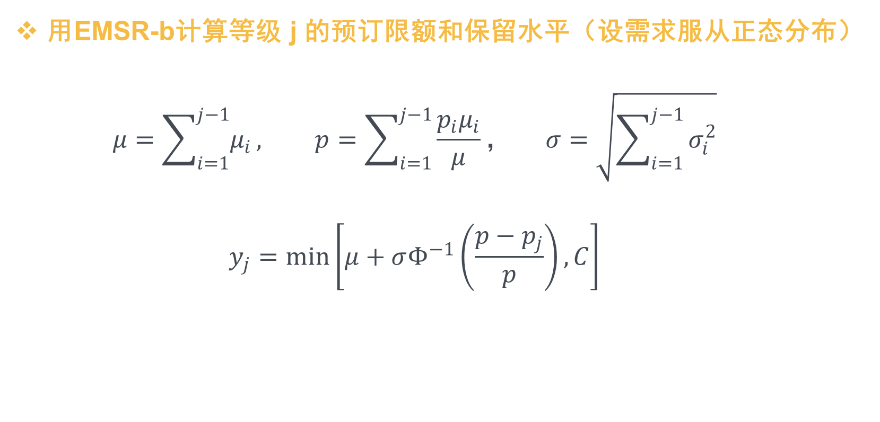
网络管理中的虚拟嵌套
用EMSR-b计算等级 j 的预订限额和保留水平（设需求服从正态分布）
$μ=\sum_{i=1}^{j−1}{μ_{i}}, p=\sum_{i=1}^{j−1}{\frac{p_{i}μ_{i}}{μ}，} σ=\sqrt{\sum_{i=1}^{j−1}{σ_{i}^{2}}}$
$y_{j}=min\left[μ+σΦ^{−1}\left(\frac{p−p_{j}}{p}\right), C\right]$

Slide 53
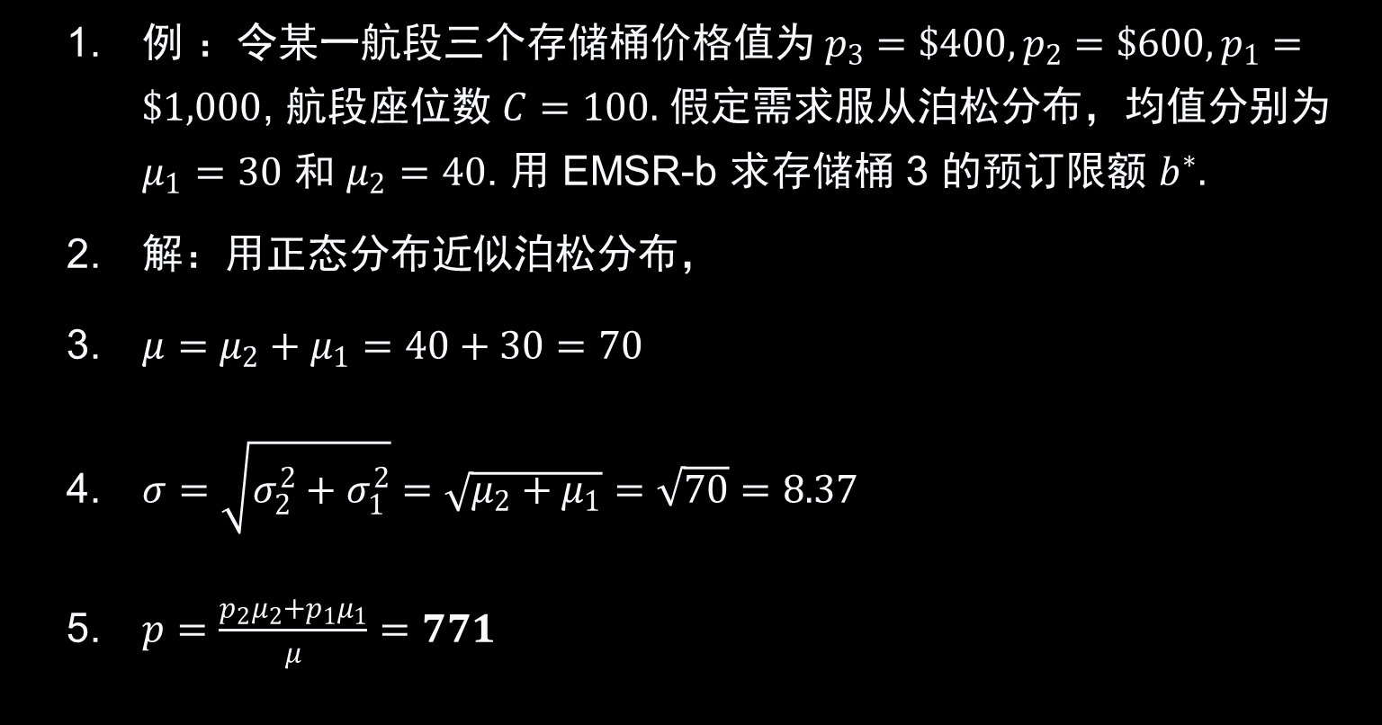
网络管理中的虚拟嵌套
例 ：令某一航段三个存储桶价格值为 $p_{3}=\$400, p_{2}=\$600, p_{1}=\$1,000$, 航段$座位数 C=100.$ 假定需求服从泊松分布，均值分别为 $μ_{1}=30$ 和 $μ_{2}=40$. 用 EMSR-b 求存储桶 3 的预订限额 $b^{∗}.$
解：用正态分布近似泊松分布，
$μ=μ_{2}+μ_{1}=40+30=70$
$σ=\sqrt{σ_{2}^{2}+σ_{1}^{2}}=\sqrt{μ_{2}+μ_{1}}=\sqrt{70}=8.37$
$p=\frac{p_{2}μ_{2}+p_{1}μ_{1}}{μ}=771$

Slide 54
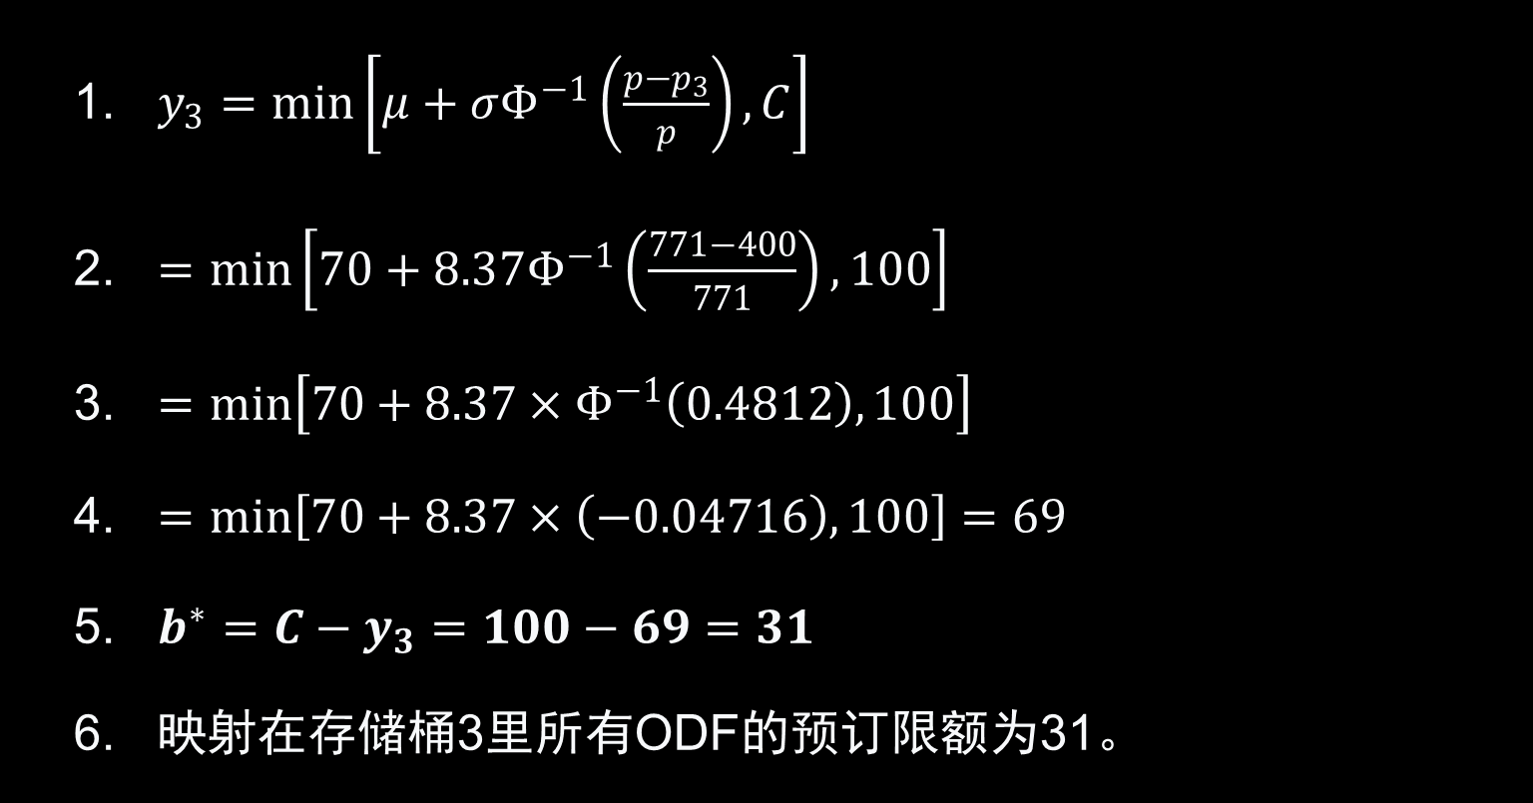
网络管理中的虚拟嵌套
$y_{3}=min\left[μ+σΦ^{−1}\left(\frac{p−p_{3}}{p}\right), C\right]$
$=min\left[70+8.37Φ^{−1}\left(\frac{771−400}{771}\right), 100\right]$
$=min\left[70+8.37×Φ^{−1}\left(0.4812\right),100\right]$
$=min\left[70+8.37×\left(−0.04716\right),100\right]=69$
$b^{∗}=C−y_{3}=100−69=31$
映射在存储桶3里所有ODF的预订限额为31。

Slide 55
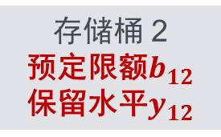
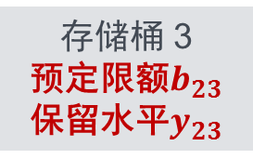

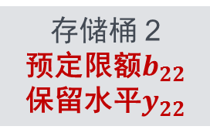
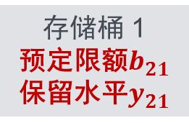
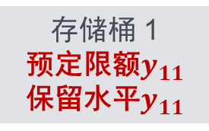
虚拟嵌套预订控制
把每一ODF的预订请求映射到该ODF所含的每一航段的某一存储桶内
旧金山- 丹佛 M 等级($400)
旧金山 – 丹佛 Y 等级($650)
存储桶 3
预定限额$b_{13}$
保留水平$y_{13}$
存储桶 2
预定限额$b_{12}$保留水平$y_{12}$
存储桶 1
预定限额$y_{11}$
保留水平$y_{11}$
航班 1：
旧金山 – 丹佛
旧金山- 圣路易斯 M 等级
航段1：$500
航段2:$1050
旧金山 – 圣路易斯 Y 等级
航段1：$1000
航段2:$1550
存储桶 3
预定限额$b_{23}$
保留水平$y_{23}$
存储桶 2
预定限额$b_{22}$
保留水平$y_{22}$
存储桶 1
预定限额$b_{21}$
保留水平$y_{21}$
航班 2：
丹佛 – 圣路易斯
丹佛 – 圣路易斯 M 等级($550)
丹佛 – 圣路易斯 Y 等级($750)
注：多航段ODF的净航段价格计算由票价和机会成本确定

Slide 58
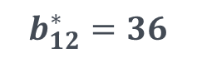
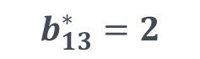
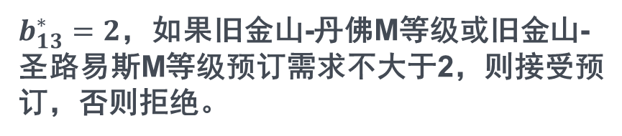
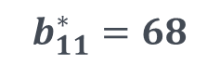
网络管理中的虚拟嵌套
两个ODF:旧金山-丹佛M等级和旧金山-圣路易斯M等级在航段1（旧金山-圣路易斯）映射到存储桶3
旧金山- 丹佛 M 等级($400)
旧金山 – 丹佛 Y 等级($650)
$$b_{13}^{∗}=2$$
$$b_{12}^{∗}=36$$
$$b_{11}^{∗}=68$$
航班 1：
旧金山 – 丹佛
存储桶 3
存储桶 2
存储桶 1
旧金山- 圣路易斯 M 等级
航段1：$500
航段2:$1050
旧金山 – 圣路易斯 Y 等级
航段1：$1000
航段2:$1550
航班 2：
丹佛 – 圣路易斯
存储桶 3
存储桶 2
存储桶 1
$b_{13}^{∗}=2$，如果旧金山-丹佛M等级或旧金山-圣路易斯M等级预订需求不大于2，则接受预订，否则拒绝。
丹佛 – 圣路易斯 M 等级($550)
丹佛 – 圣路易斯 Y 等级($750)

Slide 61
虚拟嵌套预订控制
预定控制流程
初始化
预定&退订
重新优化

Slide 62
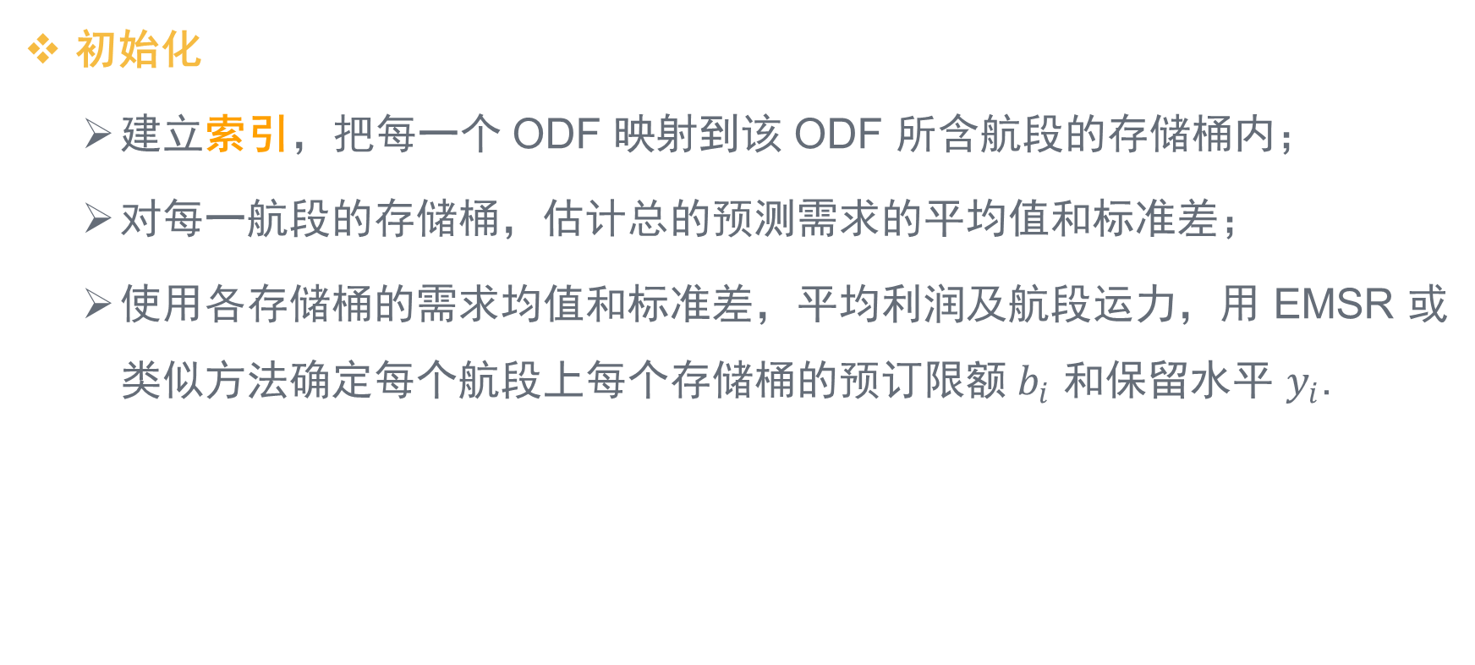
虚拟嵌套预订控制
初始化
建立索引，把每一个 ODF 映射到该 ODF 所含航段的存储桶内；
对每一航段的存储桶，估计总的预测需求的平均值和标准差；
使用各存储桶的需求均值和标准差，平均利润及航段运力，用 EMSR 或类似方法确定每个航段上每个存储桶的预订限额$b_{i}$ 和保留水平 $y_{i}$.

Slide 63
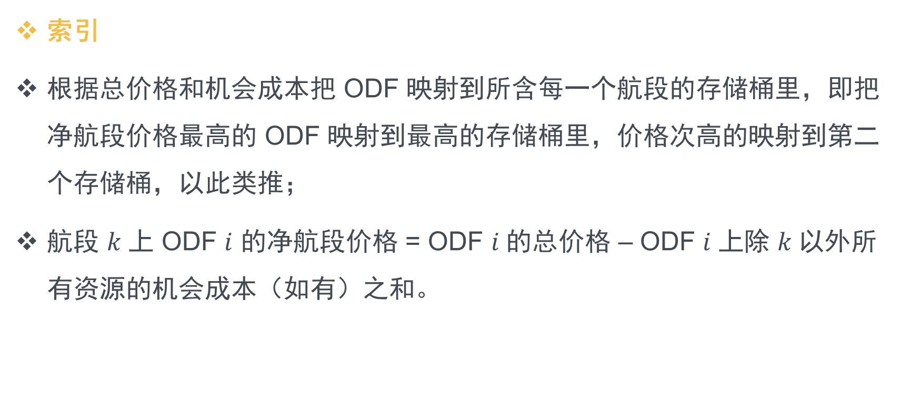
虚拟嵌套预订控制
索引
根据总价格和机会成本把 ODF 映射到所含每一个航段的存储桶里，即把净航段价格最高的 ODF 映射到最高的存储桶里，价格次高的映射到第二个存储桶，以此类推；
航段 $k$上 ODF $i$ 的净航段价格 = ODF $i$的总价格 – ODF $i 上$除 $k$以外所有资源的机会成本（如有）之和。

Slide 64
虚拟嵌套预订控制
预定&退订
接到某个 ODF 预订需求时，检查该 ODF 的每个航段，如果每个航段的相应存储桶有足够容量，则接受预订，反之拒绝；
如果预订被接受，则减少被预订的 ODF 上所有航段的存储桶可用数量；
退订发生时，增加退订的 ODF 上所有航段的存储桶可用数量。

Slide 65
虚拟嵌套预订控制
重新优化
定期重新预测每个 ODF 的需求，按照航段更新存储桶的期望需求；
定期重新运行 EMSR 或其它算法，基于新的预测和每个航段上的剩余产能，重新计算每个存储桶的嵌套预订限额。

Slide 66
第五节 竞标定价

Slide 67
网络竞标定价
竞价（Bid Price）：产品资源价格或机会成本；
网络竞标定价：如果价格大于其所含资源的竞价总和时，则接受 ODF 预订要求；
例：旧金山到圣路易斯包括两个航段，航段 1 竞价不少于$850， 航段 2 不少于$450。所以当客户出价＞$850+$450=$1300时，可接受预定要求。
收益管理系统在起飞前各个时段计算每一航段的竞标价格。

Slide 68
网络竞标价格控制步骤
计算每个航段的初始竞价和总预订限额；
接到预定要求时计算产品竞价和产品可供数量，产品竞价是产品包含的所有航段的竞价之和，产品可供数量是产品里所有航段预订总额的最小值；
收到订单：
预定价格P*
预订数量B*
计算初始竞价p和总预定限额b
计算产品竞价P和产品可供数量B
开始
①
②

Slide 71
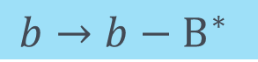
网络竞标价格控制步骤
3. 如果预订价格超过产品竞价，且所需数量小于产品可供数量，接受预订，转到步骤 4， 否则拒绝预订，转到步骤 2；
将产品所含各种资源的总预订限额减去预订数量，转到步骤 2；
收到订单：
预定价格P*
预订数量B*
$$b→b−B^{∗}$$
拒绝预定
否
④
P*＞P且
B*＜B？
①
计算初始竞价p和总预定限额b
计算产品竞价P和产品可供数量B
③
是
开始
接受预定
②

Slide 74
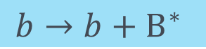
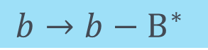
网络竞标价格控制步骤
5. 当预订取消时，增加该预订所含航班的总预订限额；
6. 定期重新优化所有航班的预订限额及所有竞价。
取消订单：
预订数量B*
⑤
$$b→b+B^{∗}$$
收到订单：
预定价格P*
预订数量B*
$$b→b−B^{∗}$$
拒绝预定
否
④
P*＞P且
B*＜B？
①
计算竞价p和预定限额b
计算产品竞价P和产品可供数量B
③
是
开始
接受预定
②
⑥
定期优化

Slide 77
竞价和机会成本
竞价：航段上接受下一位顾客的最低价格；
机会成本：增加一个座位带来收入的提高；
替代成本：减少一个座位带来收入的下降；
网络线性规划中产能约束的边际值；
单航段问题中关闭的最高价格等级和开放的最低价格等级之间的边界值。
闭桶边界值： 虚拟嵌套中航段上关闭的最高存储桶和开放的最低存储桶之间的边界值。
注：上述六种定义近似相同。

Slide 78
竞价的计算
线性规划（灵敏度分析）；
竞价等于边际资源价值（影子价格）
序贯估计。

Slide 79
竞价的应用
例 : Rent-a-Lemon 汽车租赁公司在旧金山机场和圣何塞机场都有租车业务，两个机场相距 40 公里。把车辆从一个机场调往另一个机场再返回，每辆花费 $10. 未来两周内，旧金山机场的竞价是为 $73，圣何塞机场的竞价为 $22。
分析：把车辆从圣何塞调往旧金山的期望净利润为 $73 -22 -10 = $41.

Slide 80
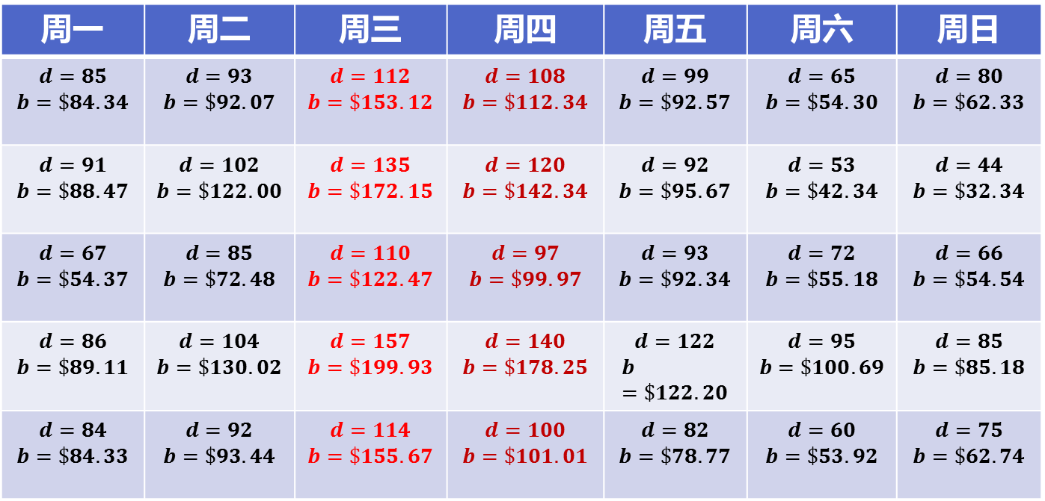
竞价的应用
3月1日
例 9: 三月份竞价日历
周一 | 周二 | 周三 | 周四 | 周五 | 周六 | 周日
3月31日

Slide 81
竞价的应用
例 9 (续)
预订三月 23 日至 25 日 3 晚的顾客需支付至少 3 晚竞价的和，即 $199.93 + $178.25 + $122.20 = $500.38;
预订三月 12 日至 14 日 3 晚的顾客支付的价格应多于 3 晚竞价之和， 即 $42.34 + $32.34 + $54.37 = $129.05.

Slide 82
竞价的优缺点
简单易行，对网络上每一种资源的边际价值给出有用的信息，从而指导帮助做出接受还是拒绝预定的决定；
给产能计划提供各种信息；
航空公司确定机型；
汽车租赁公司把竞价低的车辆调到竞价高的门店；
对于每个房间每晚竞价不同的酒店管理特别有用；

Slide 83
竞价优缺点
竞价是给定剩余产能和各价格等级预期未来需求下应当接受的最低价格，并没有告诉什么应该是产品的实际价格；
竞价是边际信号，当变动单位超过一个时无法确定其影响；如航段竞价为 $250 时，不能以此断定增加 10 个座位可增 $2,500；
当竞价较低时（极端情况下为零），可以起误导作用，因此定价时需要谨慎。

Slide 84
本章小结
网络资源管理与单个资源管理的区别；
贪婪启发式算法的缺陷；
网络管理的线性规划方法及其优缺点；
虚拟嵌套方法：原理、步骤和计算；
竞标价格的计算、应用及优缺点。

